Slide 1

Día, Fecha: | xx/xx/xxxx
Hora de inicio: | xx:xx
Redes de computadoras 2 [X]
Integrante 1
Integrante 2

Slide 2
Unidad 2: Tráfico en capa 2

Slide 3
Agenda
Dudas Práctica 1
Enlaces troncales y de acceso.
Protocolo VTP.
Protocolo STP.
Port-Security

Slide 4
Competencias
El estudiante administra interfaces y configuraciones de seguridad en dispositivos de red mediante el uso de comandos, técnicas y buenas prácticas para asegurar el correcto funcionamiento y la seguridad de la red.
El estudiante identifica los principios de funcionamiento de los protocolos de enrutamiento dinámico mediante la comparación de sus características, ventajas y desventajas para utilizarlos en la implementación de redes de forma eficiente y segura

Slide 5
Enlaces Troncales y de Acceso

Slide 6
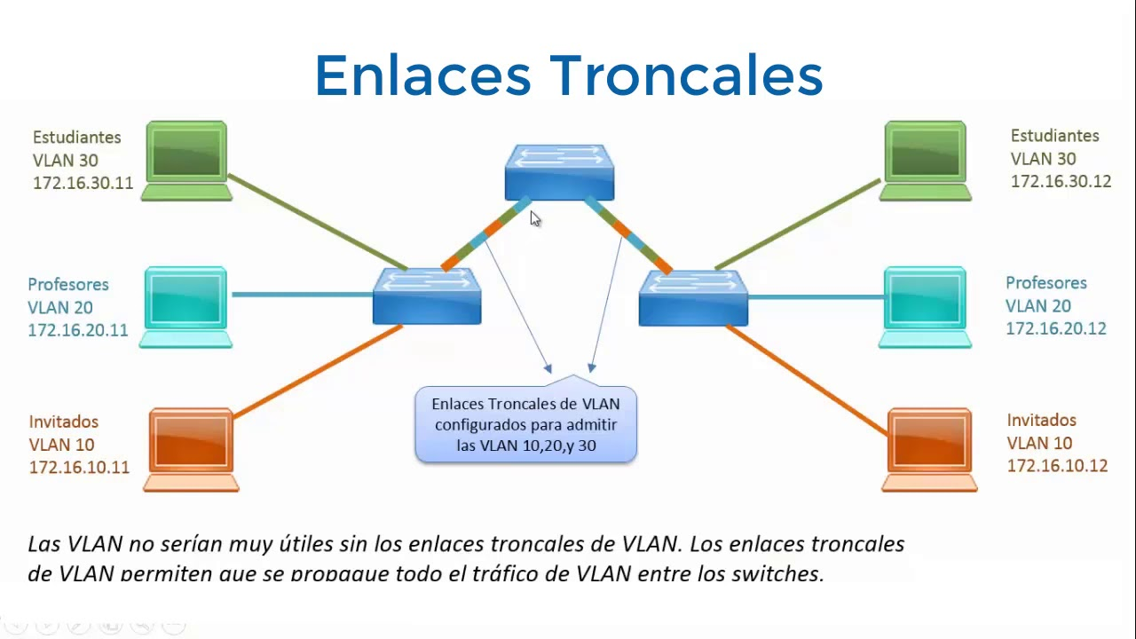
Troncal (Trunk)
Es un enlace que se configura en uno o más puertos de un switch para permitir el paso del tráfico de las distintas VLANs que hemos configurado. Este enlace puede funcionar en una conexión de switch a otro switch o bien, de un switch a un router, e incluso de un switch a un servidor.

Slide 7
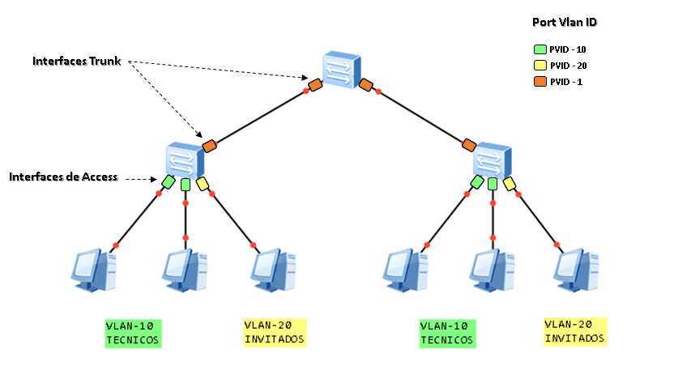
Acceso (Access)
Un enlace de acceso es un tipo de conexión en un switch donde un puerto está configurado para pertenecer a una única VLAN. Este tipo de enlace se utiliza para conectar dispositivos finales (como computadoras, impresoras o teléfonos IP) que no necesitan interactuar con múltiples VLANs.
El tráfico que viaja a través de un enlace de acceso no está etiquetado (sin VLAN tag), ya que el dispositivo final no tiene conocimiento de las VLANs.

Slide 8
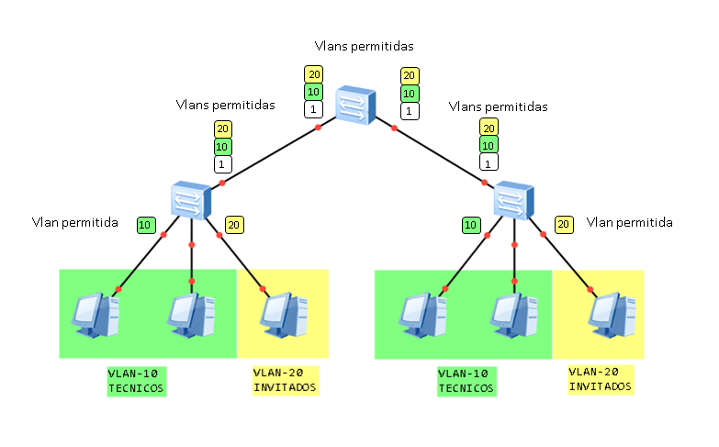

Slide 9
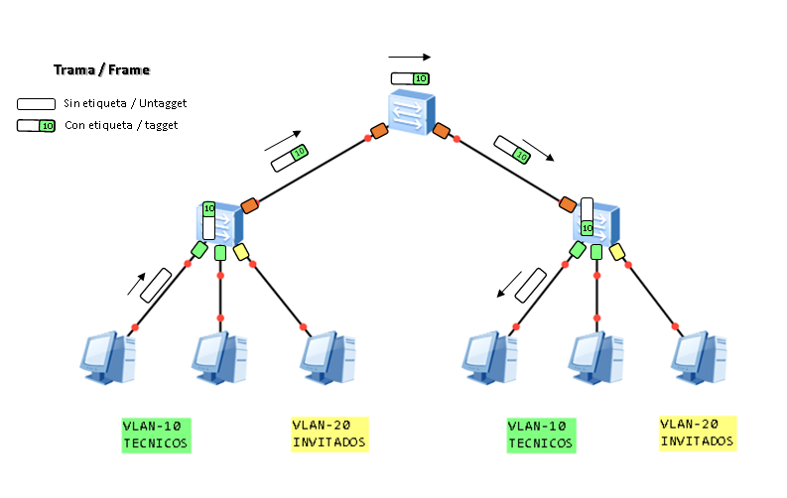

Slide 10
VTP

Slide 11
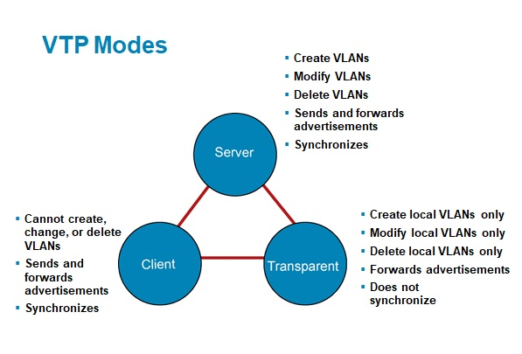
¿Ǫué es VTP?
VLAN Trunking Protocol, es un protocolo usado para configurar y administrar VLANs en equipos Cisco. Permite centralizar y simplificar la administración en un domino de VLANs, permitiendo crear, borrar y renombrar las mismas, reduciendo así la necesidad de configurar la misma VLAN en todos los nodos de la red. Es una herramienta esencial para organizar y gestionar redes de manera eficiente, proporcionando segmentación, seguridad y flexibilidad.
VTP opera en 3 modos distintos: Cliente, Servidor, Transparente.

Slide 12
STP

Slide 13
STP (Spanning Tree Protocol)
Es un protocolo de red que evita bucles en una red de área local (LAN) conmutada. Detecta conexiones redundantes entre switches y las desactiva temporalmente para asegurar que haya un único camino activo entre dispositivos, evitando problemas como el tráfico infinito o las tormentas de broadcast. Se utiliza para garantizar la estabilidad y eficiencia de la red.
El objetivo del STP es mantener una red libre de bucles.
Un camino libre de bucles se consigue cuando un dispositivo es capaz de reconocer un bucle en la topología y bloquear uno o más puertos redundantes.
Notes:
Las diferencias entre el Protocolo de árbol de expansión (STP), el Protocolo de árbol de expansión rápido (RSTP) y el Protocolo de árbol de expansión múltiple (MSTP) son las siguientes:
STP: solo soporta una sola instancia.
RSTP: soporta convergencia rápida y una sola instancia.
MSTP: incluye las ventajas de RSTP y admite varias instancias

Slide 14
Bucles de Capa 2

Slide 15
Tormenta de BROADCAST

Slide 16
STP

Slide 17
STP
Notes:
¿Cómo trabaja STP?
Elección del Switch Raíz
Cálculo de los Costos de los Caminos
Bloqueo de Puertos Redundantes
Detección de Cambios en la Red
Costo: es una métrica utilizada para calcular la mejor ruta hacia el switch raíz en una red. Se calcula utilizando la velocidad de la conexión entre dos switches.

Slide 18
Port Security

Slide 19
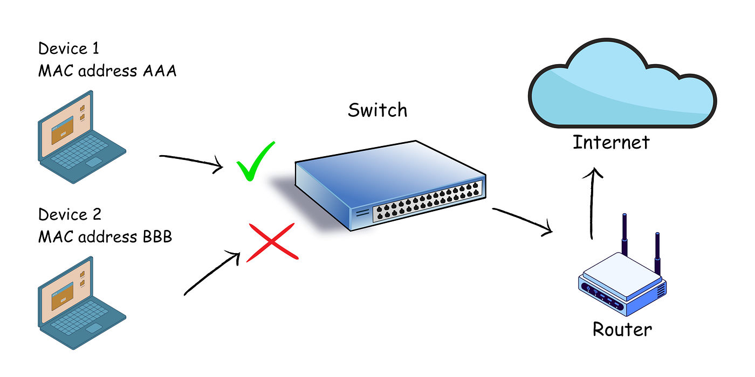
Port Security
Port Security es una función en switches de red que permite controlar qué dispositivos pueden conectarse a un puerto específico. Limita el número de direcciones MAC permitidas por puerto y bloquea o deshabilita el puerto si se detecta una dirección MAC no autorizada. Esto ayuda a mejorar la seguridad de la red al prevenir accesos no autorizados.

Slide 20
Modos de Violación (Violation Modes)
Cuando una dirección MAC no autorizada intenta comunicarse a través de un puerto con Port Security habilitado, el switch considera esto una "violación". Dependiendo del modo configurado, el switch puede responder de tres maneras:
Protect
Restrict
Shutdown

Slide 21
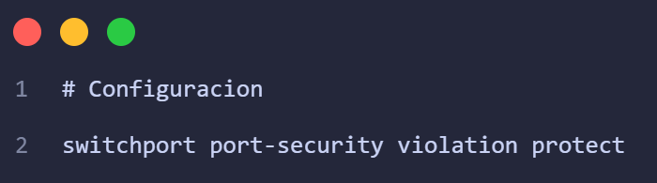
Modos de Violación (Violation Modes)
Protect
En este modo, el switch simplemente descarta todos los paquetes provenientes de la dirección MAC no autorizada. Sin embargo, no genera ningún tipo de alerta, log, o notificación sobre la violación. El puerto permanece activo para las direcciones autorizadas.
Es un modo discreto que evita interrupciones en el puerto y minimiza el impacto en los dispositivos autorizados.
No proporciona visibilidad al administrador sobre la ocurrencia de violaciones.

Slide 22
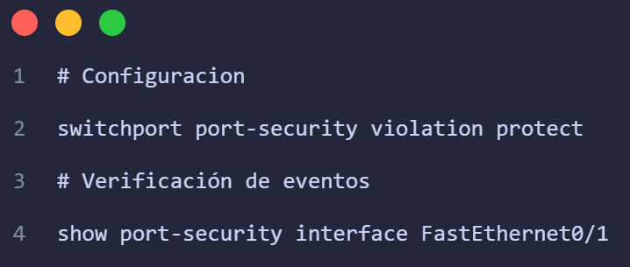
Modos de Violación (Violation Modes)
Restrict
Similar a Protect, este modo descarta paquetes provenientes de direcciones MAC no autorizadas. Sin embargo, aquí el switch también:
Genera logs del evento.
Envía traps SNMP (notificaciones) al sistema de administración de red (si está configurado).
Mantiene el puerto activo para las direcciones autorizadas.Es un modo discreto que evita interrupciones en el puerto y minimiza el impacto en los dispositivos autorizados.
Ofrece visibilidad sobre las violaciones sin desactivar el puerto, lo que facilita la gestión de eventos en tiempo real.

Slide 23
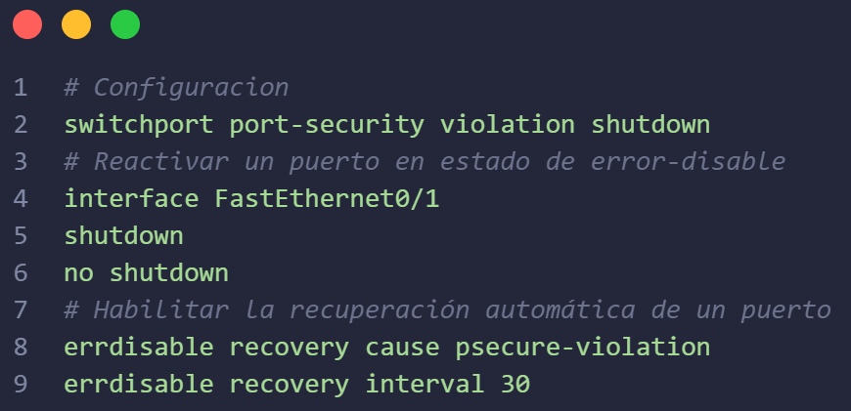
Modos de Violación (Violation Modes)
Shutdown
En este modo, el switch desactiva completamente el puerto (lo pone en estado de error-disable) cuando detecta una dirección MAC no autorizada. Este es el modo predeterminado para Port Security. El puerto permanece inactivo hasta que:
Se reinicie manualmente el puerto.
Se configure una recuperación automática.
Ofrece la máxima seguridad, ya que elimina el acceso no autorizado al desconectar el puerto de la red.
Puede causar interrupciones en la red si ocurre una violación inesperada.

Slide 24
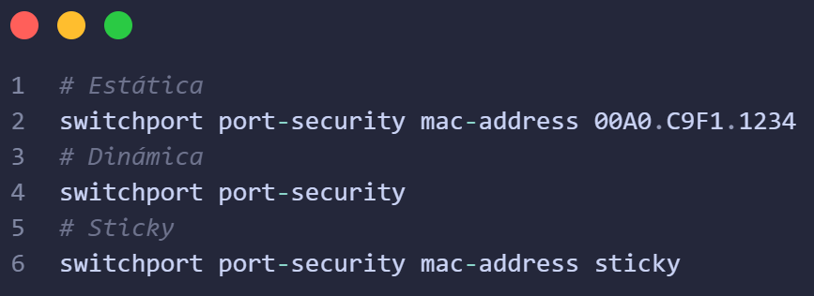
Configurar Direcciones MAC
Se puede configurar qué direcciones MAC son permitidas en un puerto de tres formas principales:
Estática: Especifica manualmente qué direcciones MAC están permitidas en el puerto. Estas direcciones son permanentes y no cambian a menos que se modifique la configuración.
Dinámica: El switch aprende automáticamente las direcciones MAC de los dispositivos que se conectan al puerto. Estas direcciones son almacenadas temporalmente en la tabla CAM (Content Addressable Memory) del switch y no se guardan en la configuración permanente.
Sticky: Similar al aprendizaje dinámico, pero en este las direcciones aprendidas son almacenadas en la configuración en ejecución. Se se guarda la configuración del switch, estas direcciones persistirán incluso después de un reinicio.

Slide 25
Conceptos Clave
Segmentación Ética con VLANs y Port-Security
Las VLANs dividen redes lógicamente mientras Port-Security controla acceso mediante direcciones MAC, creando segmentos aislados que previenen acceso no autorizado entre departamentos o usuarios.
Transparencia en Comunicaciones con Troncales 802.1Q
Descripción: El etiquetado VLAN en troncales garantiza que el tráfico de diferentes grupos se mantenga identificado y separado, asegurando trazabilidad y evitando mezcla indebida de información sensible.
Resiliencia Ética con Spanning Tree Protocol
Descripción: STP/RSTP previene bucles que colapsarían la red, implementando mecanismos automáticos que garantizan continuidad del servicio y acceso equitativo a recursos para todos los usuarios.

Slide 26
Valores
Responsabilidad y Confidencialidad en Gestión de Redes
La configuración ética de estos protocolos asegura que: la información confidencial se mantenga segregada apropiadamente entre departamentos; todos los usuarios tengan acceso equitativo a servicios de red sin privilegios injustificados; y la infraestructura sea resiliente ante fallos, cumpliendo con el deber de proporcionar servicios confiables que soporten operaciones críticas de la organización sin discriminación.

Slide 27
Referencias
IEEE 802.1Q Standard: https://standards.ieee.org/standard/802_1Q-2018.html
Spanning Tree Protocol (IEEE 802.1D): https://standards.ieee.org/standard/802_1D-2004.html
Cisco Port-Security Configuration Guide: https://www.cisco.com/c/en/us/td/docs/switches/lan/catalyst3750/software/release/12-2_55_se/configuration/guide/3750scg/swportsec.html
DTP (Dynamic Trunking Protocol) Overview: https://www.cisco.com/c/en/us/support/docs/lan-switching/vlan/10558-21.html
VLAN Trunking Protocol and Configuration: https://www.cisco.com/c/en/us/td/docs/switches/lan/catalyst9500/software/release/17-1/configuration_guide/vlan/b_171-vlan_9500_cg/configuring_vlans.html

Slide 28
Ejemplo Práctico

Slide 29
Practiquemos lo aprendido

Slide 30
Nombre de la actividad: | Hoja de trabajo 1
Cantidad de participantes: | 20
Doy fe que esta actividad está planificada en dtt (Sí/No): | Sí
Hora de inicio: | 21:30
Hora de fin: | 21:50
Duración(min): | 20
Participantes: llenar las siguientes cajas de texto (tomar información del chat del meet)
NombreTutor académico21:29
Listado de participantes a hoja de trabajo No 1
Estudiante1 21:29
200000001 Estudiante1 Apellido
Estudiante2 21:29
200000002 Estudiante2 Apellido
Estudiante3 21:29
200000003 Estudiante3 Apellido
Estudiante4 21:29
200000004 Estudiante4 Apellido
Estudiante5 21:29
200000005 Estudiante5 Apellido
Estudiante6 21:29
200000006 Estudiante6 Apellido
Estudiante7 21:29
200000007 Estudiante7 Apellido
Estudiante8 21:29
200000008 Estudiante8 Apellido
Estudiante9 21:29
200000009 Estudiante9 Apellido
Estudiante10 21:29
2000000010 Estudiante10 Apellido
Estudiante11 21:29
2000000011 Estudiante11 Apellido
Estudiante12 21:29
2000000012 Estudiante12 Apellido
Estudiante13 21:29
2000000013 Estudiant13 Apellido

Slide 31
Dudas

Slide 32
Gracias por su atención
RECUERDA QUE TENEMOS NUESTRO FORO SEMANAL DONDE PUEDES CONSULTAR CUALQUIER DUDA QUE TE SURJA EN LA SEMANA

